Slide 1
河北教育出版社 五年级 | 下册
Unit 3 Lesson16
An Email Is Fast
WWW.PPT818.COM

Slide 2
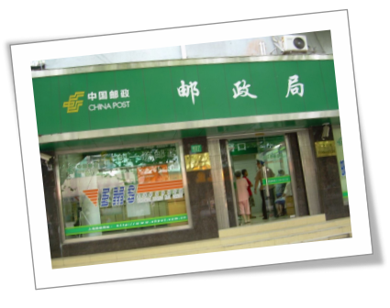
河北教育出版社 五年级 | 下册
Warm-up

Slide 3
河北教育出版社 五年级 | 下册
Lead-in
I write you the email.
No stamp, no pen.
My computer sends it all.
To you, my friend.
First write the address,
And who I send to.
Don’t forget to write my name,
At the end.

Slide 4
河北教育出版社 五年级 | 下册
Presentation
Send an email
A postcard is slow. An email is fast. And it doesn’t need stamps. Let’s send an email.

Slide 5
河北教育出版社 五年级 | 下册
Good idea！I want to send an email to my father.
I want to send an email to Steven!

Slide 6
河北教育出版社 五年级 | 下册
I want to send an email to Steven!

Slide 7
河北教育出版社 五年级 | 下册
Can we use the computer?
Sure.

Slide 8
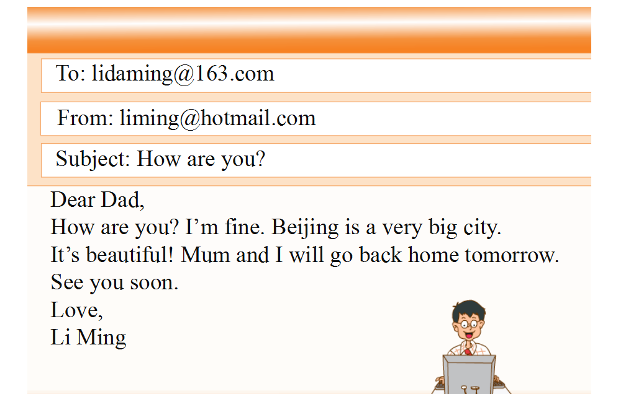
河北教育出版社 五年级 | 下册

Slide 9
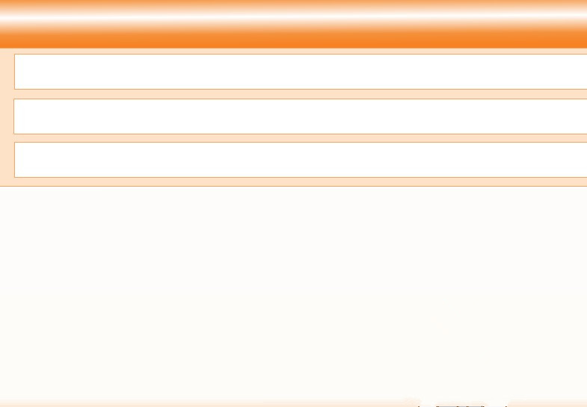
河北教育出版社 五年级 | 下册
Practice
我是小小写信家

Slide 10
河北教育出版社 五年级 | 下册
我是小小歌唱家

Slide 11
河北教育出版社 五年级 | 下册
Summary
重点词汇：
email idea computer use
正确书写电子邮件：
To: …
From: …
Subject: …
…

Slide 12
河北教育出版社 五年级 | 下册
Homework
Go home and use the computer to write an email and send it out to the closest people.
回家用电脑给自己最亲近的人写一封电子邮件并发送出去。

